Slide 1

Psychoanalytické a humanistické směry 2

Slide 2
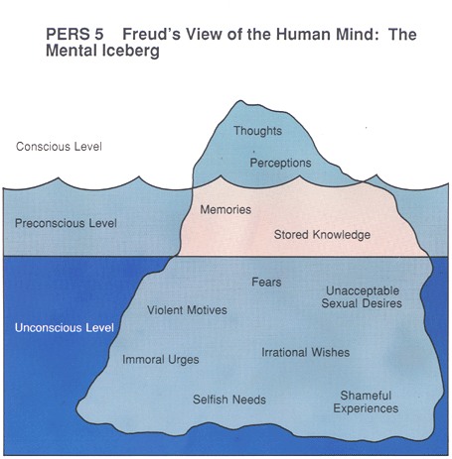
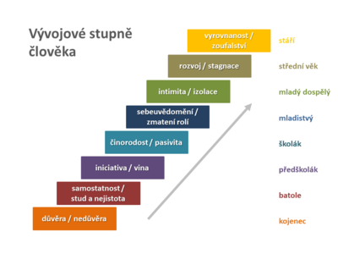
Psychoanalytické směry – Freud, Jung, Erikson
Archetypy
Stařec – muž
Žena
Persona
Stín

Slide 3
Podvědomí ID
Ukládaní traumat:
Být hodné dítě
Výchovné modely – traumatizující
Zlobit – jinak nic neznamenám, nevšimnou si mě
Jak se mnou vychovávající osoby mluvily
Jak se ke mně chovaly

Slide 4
Vědomí - ego
To co prožíváme vědomě
Znalost běžných norem společnosti
Reaguji na aktuální stav
Chybí proaktivní směr

Slide 5
Nadvědomí - superego
Životní hodnoty
Život na dávkách je smyslem – nevím si s sebou rady
Hledání vlastní hodnoty – i přes zlobení (etiketizace)
Splnit očekávání

Slide 6
Životní styl
Na základě těchto tří modelů žiju život
Vybírám si partnera
Chovám se tak sám k sobě:
- Umět si odpustit (archetyp démona)
- přijmout seberozvoj – archetyp ženy, starce

Slide 7
Cíle psychoanalytických směrů
Nevědomé učinit vědomým
Uzavřít neuzavřená vývojová stádia
Posílit schopnost vyrovnat s požadavky společnosti

Slide 8
30.3.2022

Slide 9
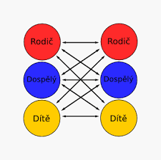
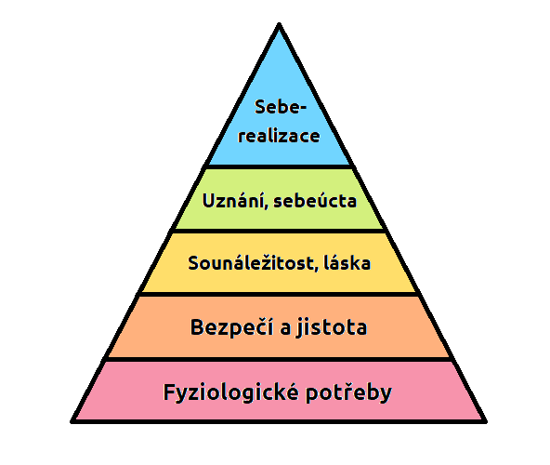
Humanistiské směry – psyché, duše
Berne - hry
Rogers – mám potenciál změny
Osobnost je stále v procesu změny
Harris

Slide 10
Přístup orientovaný na klienta – systemický přístup
Přístup zaměřený na řešení
Dle Úlehly – se jedná o ucelený model, má specifický způsob myšlení
základem je osoba sociálního pracovníka a jeho konání

Slide 11
Radikální konstruktivismus
Svět, který prožíváme, a který prezentujeme, je jen naším světem
V kontaktu s druhými, tento náš svět upevňujeme a slaďujeme – zřídka měníme, spíše jen korigujeme, nebo utíkáme
Prostředí jak jej vnímáme, je naší myšlenkou
Základní úkol – přijmout, že naše prezentace světa (problému), je jen naším pohledem, jedním z mnoha možný
Jazyk je hlavním konstruktem naší reality – lingvistika pacienta

Slide 12
Sociální pracovník z pohledu systemiky
Je důležitější se učit, než lpět na již dosažených znalostech
Osobní zkušenost je více, než všeobecně uznávané informace
Sociální pracovník, hledá dialog mezi normami společnosti a přáním klienta
Reflektuje svou pozici – přebírá role – učitel, rodič, dítě, nebo je dospělý?

Slide 13
Otázky pro sociálního pracovníka - Úlehla
Přijímám zodpovědnost za to, co činím?
Co je pro mne znamením úspěchu v práci?
Vyjasňuji soustavně své poslání?
Za co nesu odpovědnost a co je odpovědnost klienta?
Jsem dostatečně pohyblivý, aby se mi dařilo vidět situaci z rozličných pohledů?

Slide 14
Jaké jsou normy společnosti v naší kazuistice?
Způsob života dospělých
Způsob života dětí
Způsob života rodiny
Způsob života komunity
Za co nesu odpovědnost?

Slide 15
Systemický rozhovor - Úlehla
Příprava – před samotným setkáním
Malý rozhovor – small talk, otevření, pocit důvěry
Dojednávání – co může pracovník nabídnout, co chce klient
Ukončení
Příprava na další jednání

Slide 16
Small talk
Co vás přivádí, jak se máte, co se vám od minule podařilo (i nepatrné posuny)
Zakázka - Co by jste si rád odnesl, co by se mělo stát, aby jste byl spokojen
Kdo vám v tom může pomoci

Slide 17
Nácvik small talk
Mluvte soustředěně 5 minut o sobě

Slide 18
Stav mysli sociálního pracovníka
Tupé prázdno – nevím jak pokračovat
Osvícené jasno
Svoboda možností
Když nevíte jak dál, mlčte, shrnujte,

Slide 19
Stanovení cíle
Významný pro klienta
Raději více malých, než jeden velký a složitý
Popisují konkrétní chování
Popisují to co klient chce, než to co nechce
Pojednávají o začátku něčeho nového
Realistický – „cíl nebudu již nikdy pít“ může spíše přinést zklamání
Dosažen na základě klientova úsilí, které je sociálním pracovníkem oprávněně oceněno.

Slide 20
Základní systemické postoje, hodnoty a dovednosti
Být nakažlivě zvědavý
Postarat se o svůj i klientův pocit bezpečí
Ocenění, potvrzení a zplnomocnění klienta
Podněcovat proces změny

Slide 21
Změna probíhá
Na úrovni emocí
Na úrovni jednání
Na chování druhých – jak pozná vaše okolí, že se děje změna

Slide 22
Zásady
Nespravuj co není rozbité
Posiluj to co funguje
Když něco nefunguje, dělej něco jiného

Slide 23
Preferovaná budoucnost – práce ve skupině kazuistika
Kde by jste se viděli za 5,10 let
Co k tomu potřebujete
Co umíte
Jak to co umíte můžete využít k tomu co potřebujete
Kdo vám může pomoci
Jak poznáte, že se změna děje:
Emočně
Situačně
Jak to pozná vaše okolí

Slide 25
Humanismus v sociální práci - Rogers
Přístup zaměřený na problém
Předmětem Humanistických koncepcí osobnosti se stává poznávání zdravé, tvůrčí osobnosti, jejímž cílem je seberealizace, sebeaktualizace, sebeuplatnění.
Pro sebeporozumnění jsou podstatné vztahy k druhým lidem. Strach pramení ze ztráty druhých a z osamění Pocity viny vznikají, když člověk není schopen kreativity.

Slide 26
Humanismus - ochrana lidské individuality
Existencialismus- důraz na existenci a svobodu:
Teorie "Já" chápe každého člověka jako proces, nikoli hotový výtvor.
Přestože je člověk v praxi omezen společenskými normami, potřebuje užívat své svobody (především v myšlení a emocích)
Optimistický pohled na podstatu člověka - pokládal organismus - základ všech lidských prožitků - za moudřejší než lidské vědomí
Opozice vůči behaviorismu - nepokládal behavioristický přístup ke zkoumání a k podpoře rozvoje osobnosti za užitečný.
Zdůrazňuje úzké souvislosti mezi duševním zdravím a seberealizováním.
Člověk žije hlavně vlastní osobní a subjektivní svět.
Užívá percepčního (vnitřního) vztažného rámce = pohlížení na věci z hlediska pozorované osoby, nikoli očima vnějšího pozorovatele

Slide 27
Původ má v klinické praxi s lidmi, kteří měli potíže s vlastní realizací. Vychází ze základu, že člověk je dobrý ve své lidské přirozenosti, a pokud se nalézá v nějaké existenciální tísni, či zoufalství, má to původ v zanedbávání potřeby, stát se tím, čím člověk je.
Ústředním pojmem rogersovské psychoterapie je sebepojetí (selfconcept). "Sebepojetí je hypotetickým konstruktem a vymezuje je především jako relativně stálý a ucelený, současně však měnící se vztah lidského jedince k sobě samému i k subjektivně důležitým skutečnostem jeho života. Sebepojetí obsahuje tedy to, co si o sobě myslíme, jak si sebe představujeme, jak vnímáme a prožíváme, což nakonec ústí v hodnocení sebe.“

Slide 28
Úkoly sociálního pracovníka - pomáhat
lidem v reflexi sebe sama
v odhalování významů, které pro ně prožívaná situace může mít
chápat i to, jak jejich interpretace světa a zkušeností na ně zpětně působí

Slide 29
Předpoklad, že názory, postoje a interpretace každého jednotlivce jsou platné a cenné.
Spjaty s konstruktivistickým pohledem
Soc. pracovník pomáhá odhalovat svým klientům různé významy jejich zkušeností
S klientem se jedná partnersky, jako s expertem na vlastní život.
Očekává se vyšší míra zaujetí se případem

Slide 30
optika subjektivity,
důraz na kreativitu,
svobodná bytost.
Co se za jakých situací děje, nikoliv proč.

Slide 31
Proces práce s klientem
Klient (pacient)nerozeznává své problémy. Netouží po změně ani růstu. Komunikuje jenom o vnějších věcech.
Klient stále mluví o neosobních tématech. I když mluví o svých pocitech, prezentuje je bez vztahu k sobě nebo o nich mluví jako o dávné minulosti.
Klient se začíná uvolňovat, mluví o svých dřívějších pocitech, o minulých zkušenostech.
Klient už mluví o svých pocitech v přítomnosti. Prožívání je spontánnější, začíná si uvědomovat chyby ve způsobu zpracování dosavadních zkušeností. Toto stadium bývá delší.
Klient mluví o svých pocitech otevřeně, připouští si je, nevyhýbá se jim. Poznává rozdíl mezi sebepojetím a svým prožíváním.
Prožívání probíhá plně v přítomnosti. Často se klient i zalekne svých pocitů. Poznává nové části sebe, což vede k trvalé změně. Vše je upřímné, doprovázené fyziologickými jevy. Tato fáze je tedy rozhodující pro změnu.
V této fázi by měl být jedinec plně fungující osobou. Klient přijímá sebe, důvěřuje svému prožívání, řídí se jím. Dokáže akceptovat své pocity. Jedinec by měl být schopen se dál rozvíjet, poznávat sám sebe.

Slide 32
Otázky – práce ve skupině - kazuistika
Jak vidíte svou situaci
Co vás sem přivedlo
Co by jste chtěli změnit
Čeho se obáváte

Slide 33
Základ
Nedirektivní přístup – direkce – postoj rodiče, učitele, experta na klientův život
Umožnit dospělý postoj pro klienta

Slide 34
problém
Dlouhodobý plán
Preferovaná budoucnost
Tady a teď
rizika
Všechno co mi funguje, co znám, umím, čím se bavím
minulost
současnost
budoucnost
Obávaná budoucnost

Slide 35
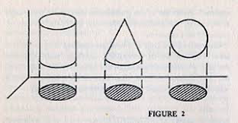
Logoterapie – proces pohledu na věc

